Slide 1
ТРЕНИЕ
В
ЖИВОЙ ПРИРОДЕ
Составитель: Аксенова Наталья Петровна,
учитель физики, ОБЖ
МБОУ «ООШ № 100 им. С. Е. Цветкова»
г. Новокузнецк, 2012г.

Slide 2
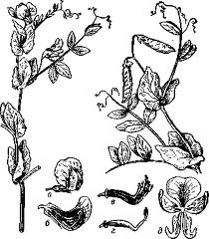
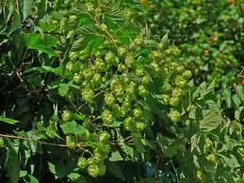
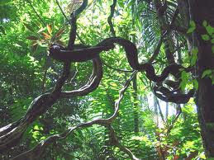
1. ТРЕНИЕ В ЖИЗНИ РАСТЕНИЙ.
В жизни многих растений трение играет положительную роль. Например, лианы, хмель, горох, бобы и другие вьющиеся растения благодаря трению могут цепляться за находящиеся поблизости опоры, удерживаются на них и тянутся к свету. Между опорой и стеблем возникают достаточно большое трение, т.к. стебли многократно обвивают опоры и очень плотно прилегают к ним.

Slide 3
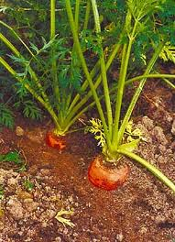
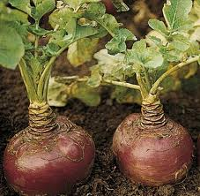
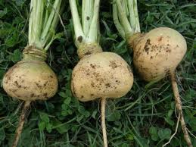
У растений, имеющих корнеплоды, такие, как морковь, свекла, брюква, сила трения о грунт способствует удержанию их в почве. С ростом корнеплода давление окружающей земли на него увеличивается, а это значит, что сила трения тоже возрастает. Поэтому так трудно вытащить из земли большую свеклу, редьку или репу.

Slide 4
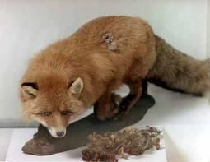
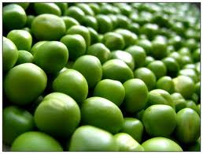
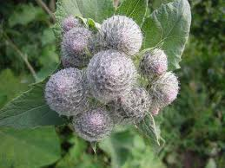
Таким растениям, как репейник, трение помогает распространять семена, имеющие колючки с небольшими крючками на концах. Эти колючки зацепляются за шерсть животных и вместе с ними перемещаются. Семена же гороха, орехи благодаря своей шарообразной форме и малому трению качения перемещаются легко сами.

Slide 5
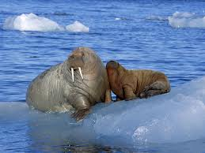
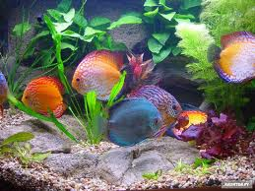
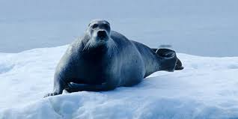
2. ТРЕНИЕ В ЖИЗНИ ЖИВОТНЫХ.
Организмы многих живых существ приспособились к трению, научились его уменьшать или увеличивать. Тело рыб имеет обтекаемую форму и покрыто слизью, что позволяет им развивать при плавании большую скорость. Щетинистый покров моржей, тюленей, морских львов помогает им передвигаться по суше и льдинам.

Slide 6
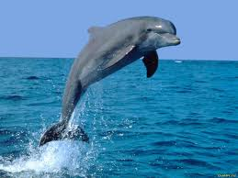
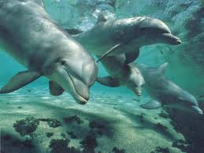
Ученым недавно стало известно, как устроена кожа дельфинов, и почему они меняют свою кожу каждые 2 часа. Кожа дельфина обладает особым демпфирующим действием, позволяющим гасить турбулентность. Эта гипотеза высказана в 1957 г. немецким инженером Крамером и в настоящее вpeмя подтверждена экспериментально. Передняя часть тела дельфина обтекается ламинарно, а позади спинного плавника пограничный слой становится турбулентным.
Таким образом, «мягкость» или «волнистость» кожи дельфинов помогают им значительно уменьшать трение при скольжении в воде, а потеря частиц кожи по всему телу создает в процессе движения водовороты воды, которые сглаживают трение с потоком вокруг дельфина. Применение аналогичных технологий скольжения при строительстве судов, позволит повысить скорость движения кораблей.

Slide 7
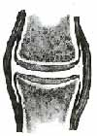
3. СУСТАВ КОСТИ.
У животных и человека образующие сустав кости не касаются друг друга; они покрыты суставным хрящом, который выполняет роль буфера между костными поверхностями.
А по краям хряща прикрепляется синовиальная оболочка, в которой имеется жидкость, уменьшающая трение между суставными поверхностями. Проблема трения и изнашивания в суставах решена природой на таком уровне, о котором инженеры-трибологи мoгут пока только мечтать. Ежедневные нагрузки, например, в тазобедренном суставе человека превышают тысячу ньютонов при прыжках, а трение и изнашивание практически отсутствует. В результате безотказная работа в течение всей жизни!

Slide 8
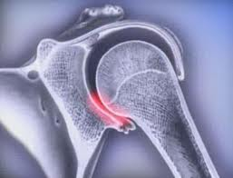
Дело в том, что суставная жидкость по своему составу сходна с плазмой крови, но обладает большей вязкостью, чем кровь. Внутреннее трение суставной жидкости падает в сотни раз при резком повышении скорости! Кроме того, тончайший слой этого необычного вещества ведет себя при сжатии так же, как слой резины. Поэтому трение, возникающее при скольжении в этой специфической среде, имеет весьма мало общего со знакомым жидким трением. При ходьбе, жидкость начинает выдавливаться из капилляров хряща, усиливая смазочное действие, и уменьшая трение. Суставная жидкость обладает необычной способностью резко увеличивать вязкость под давлением. В итоге процесс выдавливания смазки из хряща автоматически регулируется под действием нагрузки.

Slide 9
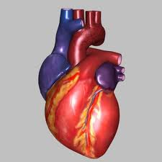
4. РАБОТА СЕРДЦА.
Интересно решается в живой природе инженерная задача равномерного прокачивания жидкостей по трубам.
В момент «рабочeго хода» сердца артерии упрyго расширяются, накапливая энергию. Зато в промежутках между сокращениями сердечных мышц скопленная в артериях энергия проталкивает кровь дальше в более мелкие сосуды, обеспечивая не только постоянство скорости движения, но и меньший расход энергии. Упрyгость сосудов возникает блaгодаря присутствию в артериальных стенках особого вещества ­ эластина. Снижению потерь на трение способствует также особый, напоминающий ламинарный, режим течения крови в сосудах.

Slide 10
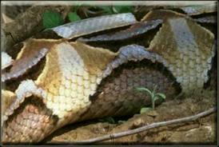
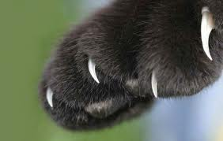
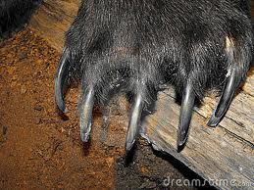
5. ОРГАНЫ ДВИЖЕНИЯ.
При действии же органов движения у животных и человека трение проявляется как полезная сила.
Чтобы увеличить сцепление с грунтом, стволами деревьев, на конечностях животных имеется целый ряд различных приспособлений: когти, острые края копыт, подковные шипы, тело пресмыкающихся покрыто бугорками и чешуйками.

Slide 11
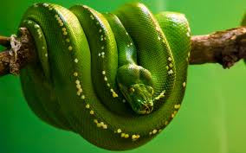
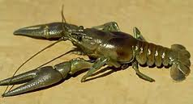
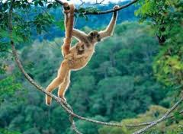
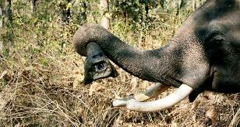
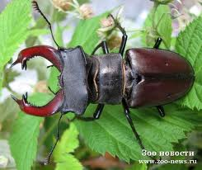
Действие органов хватания ( хватательные органы жуков, клешни рака; передние конечности и хвост некоторых пород обезьян; хобот слона) тоже тесно связано с трением.

Slide 12
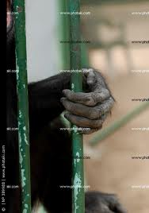
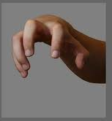
Ведь предмет или живое существо будет тем прочнее схвачено, чем больше трение между ним и органом хватания. Величина же силы трения находится в прямой зависимости от прижимающей силы.
Поэтому органы хватания устроены так, что могут либо охватывать добычу с двух сторон и зажимать ее, либо обвивать несколько раз и за счет этого стягивать с большой силой.

Slide 13
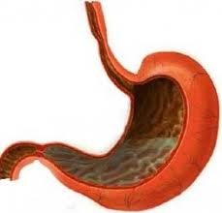
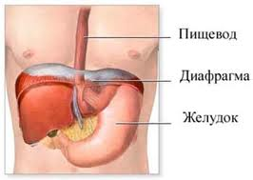
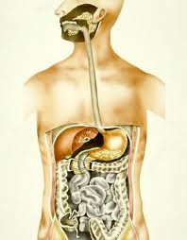
6. ДВИЖЕНИЕ ПИЩИ ПО ПИЩЕВОДУ.
При глотании пищи и ее движении по пищеводу трение уменьшается за счет предварительного дробления и пережевывания пищи, а также смачивания ее слюной.

Slide 14
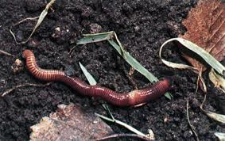
7. ДВИЖЕНИЕ ДОЖДЕВОГО ЧЕРВЯ.
У организмов существуют приспособления, благодаря которым трение получается небольшим при движении в одном направлении и резко увеличивается при движении в обратном направлении. Это, например, шерсть и чешуйки, растущие наклонно к поверхности кожи. На этом принципе основано движение дождевого червя.
Щетинки, направленные назад, свободно пропускают тело червя вперед, но тормозят обратное движение. При удлинении тела головная часть продвигается вперед, а хвостовая остается на месте, при сокращении головная часть задерживается, а хвостовая подтягивается к ней.

Slide 15
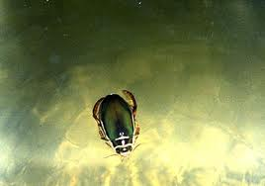
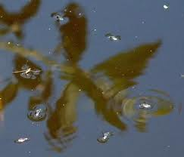
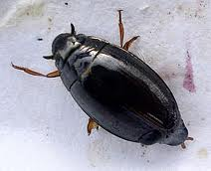
8. ВОДЯНОЙ ЖУК.
Водяной жук - вертячка изумительно быстро носится на поверхности воды. Чтобы захватить их сачком, требуется большая ловкость. Вертячка — лучший пловец среди водных жуков.
Оказывается, быстроте передвижения он во многом обязан покрывающей тело жировой смазке, которая значительно уменьшает трение о воду.

Slide 16
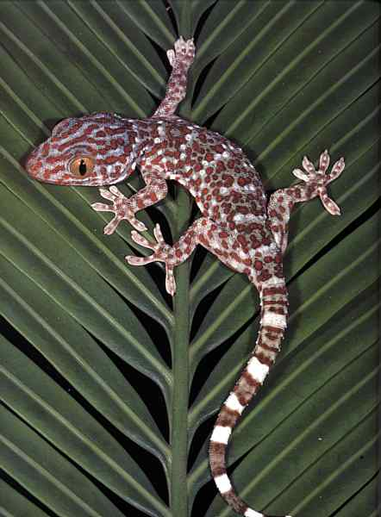
9. ЯЩЕРИЦА-ГЕККОН.
Небольшая ящерица — геккон — легко передвигается по гладким наклонным и вертикальным поверхностям, включая обычное стекло, и даже ногами вверх по потолку. Почему?
Пальцы гекконов снабжены пластинками, на которых поперечными рядами располагаются особые щеточки из микроскопических многовершинных волосков. С помощью электронного микроскопа было подсчитано, что на одном только пальце геккона расположено свыше 200 миллионов таких щеточек, каждая из которых состоит из множества отдельных волосков. Благодаря своей ничтожно малой величине эти крючкообразные выросты способны охватывать самые мельчайшие неровности поверхности, что в сочетании с когтями позволяет ящерице легко передвигаться по гладким наклонным и вертикальным поверхностям.

Slide 17
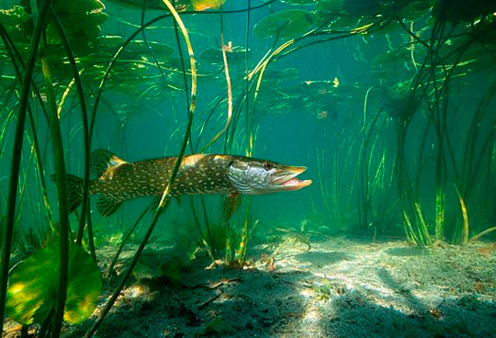
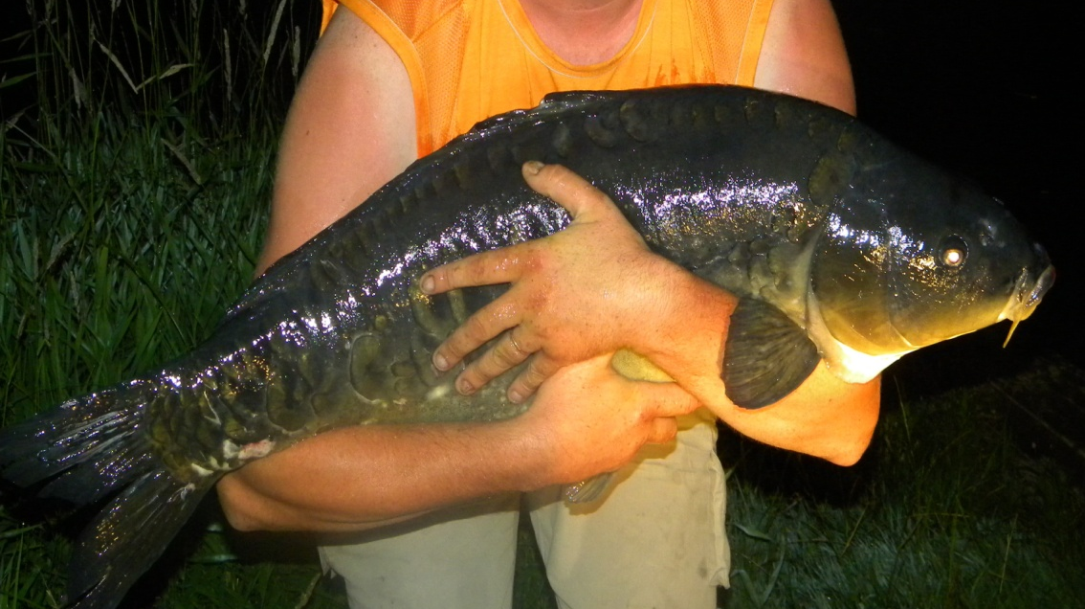
ПРОВЕРЬ СЕБЯ:
1. Почему щука плавает в воде значительно быстрее многих других рыб?
2. Почему трудно держать в руках живую рыбу?

Slide 18
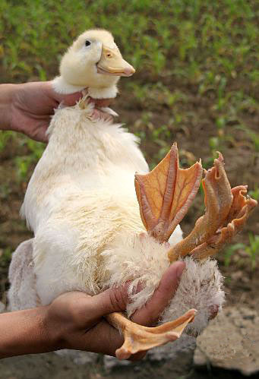
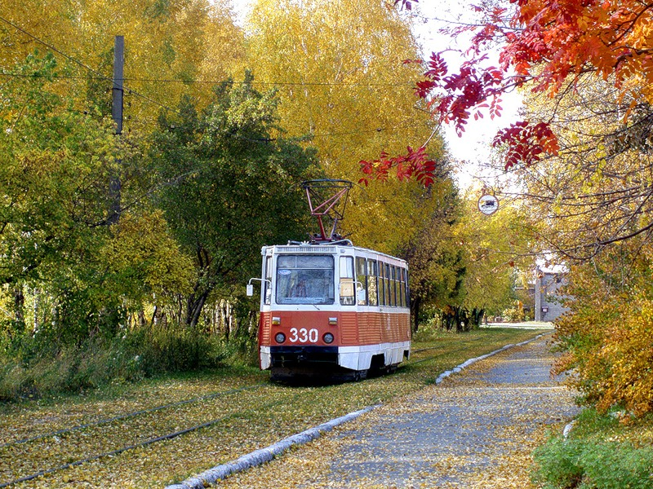
ПРОВЕРЬ СЕБЯ:
3. Каково назначение плавательных перепонок на лапках утки или гуся
4. Осенью около трамвайных путей, проходящих вблизи садов и парков, иногда вывешивают плакат: «Осторожно! Листопад». Каков смысл этого предупреждения?

Slide 19
ОТВЕТЫ:
1. Заостренная форма головы щуки испытывает малое сопротивление воды, поэтому щука плавает очень быстро
2. Трение рыбы о руки мало, поэтому она выскальзывает из рук.
3. Чтобы быстро продвигаться вперед, надо отбрасывать назад большое количество воды, поэтому плавательные конечности почти всегда широкие и имеют плоскую форму. При движении лапки вперед перепонка изгибается и лапка испытывает малое сопротивление, при движении лапки назад животное распрямленной лапкой загребает достаточное количество воды и само быстро продвигается вперед.
4.Упавшие на рельсы листья уменьшают трение, поэтому при торможении вагон может пройти большой путь.

Slide 20
В презентации использовались:
Литература:
1. Е. А. Безденежных, И. С. Брикман, «Физика в живой природе и медицине» - издательство «Радянська школа», 1976г.
2. Л. В. Тарасов , «Физика в природе» - М., Просвещение, 1988г.
3. К. Ю. Богданов, «Физик в гостях у биолога» - М., Наука, 1986г.
4. http://class-fizika.narod.ru/tren11.htm
5. http://fizika-vnutri-nas.narod.ru/frame_c.html
6. В. М. Варикаш, Б. А. Кимбар, И. М. Варикаш, «Физика в живой природе» – Минск, «Народная асвета», 1984г.
Картинки:
dic.academic.ru
earthflora.ru
prasemena.ru
e-pitanie.ru
kclubnichka.ru
gazeta.aif.ru
900igr.net
darwin.museum.ru
colxoz.com
kalitva.ru
fotozveri.ru
whoyugle.ru
symbolsbook.ru
delfin.org.ua
sportmashina.com
phototimes.ru
4lapy.by
16x10.ru
fotodes.ru
detskiy-mir.net
grafomanov.net
endomed.ru
medolaga.ru
id4.ru
ru.wikipedia.org
aquadomik.ru

